Slide 1
你是我的眼 -認識導盲犬
第三組
心輔101 陳維竺 社教101 陳震宇
江姵萱
公領101 邱俐瑜 化學101 徐羽薇
生科101 邱妙楓 機電101 嚴蕙嘉
應電101 王俊智 洪琪鈺

Slide 2
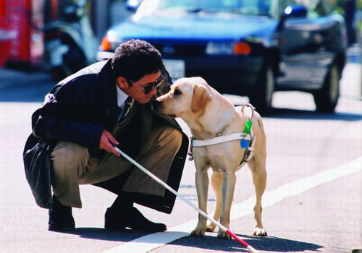
大綱
認識導盲犬
導盲犬 V.S 白手杖
種類
寄養家庭
訓練
退休後生活狀況
申請的條件與程序
文昇訪談123
相關法規與新聞議題
小組命題

Slide 3
導盲犬 V.S 白手杖

Slide 4
白手杖 V.S 導盲犬

Slide 5
白手杖 V.S 導盲犬

Slide 6
白手杖 V.S 導盲犬

Slide 7
問題一
導盲犬的優點有哪三個「S」？

Slide 8
導盲犬的種類

Slide 9
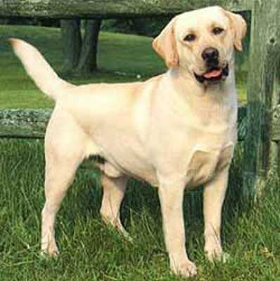
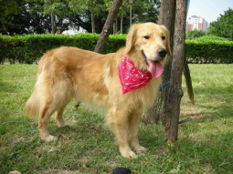
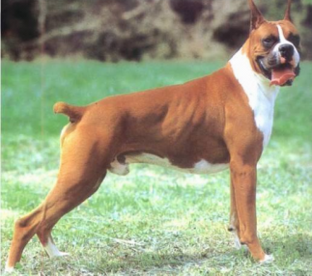
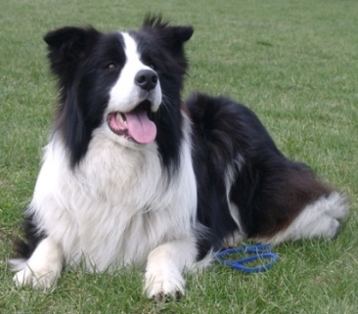
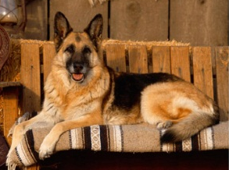
犬種 | 拉布拉多犬 | 黃金獵犬 | 德國狼犬 | 拳師犬 | 邊界牧羊犬
個性 | 敦厚、 沉著穩重，喜歡親近人 | 活潑開朗、靈敏但頑固 | 靈敏、 具領域性、支配慾強 | 粗暴易興奮，好鬥而具責任感 | 溫和、學習及理解力高
特色 | 公認最適合當導盲犬的犬種 | 有”靈犬”之稱 | 是最早導盲專用犬隻 | 經長期的改良培育，個性已變得溫和 | 體型較小，適合替女性導盲
缺點 |  | 敏感甚至頑固 | 不太友善 | 易不專心

Slide 10
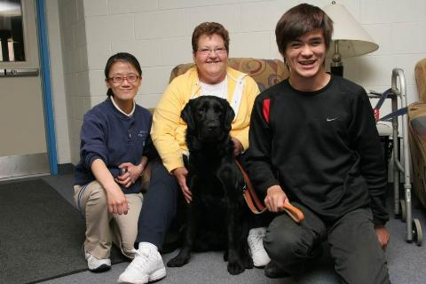
※現有的導盲犬多為
拉布拉多犬與黃金獵犬交配產生的後代※

Slide 11
問題二
哪一種犬種是公認最適合當導盲犬的犬種？

Slide 12
導盲犬 寄養家庭 (Puppy Walker)

Slide 13
導盲犬五階段

Slide 14
導盲犬五階段

Slide 15
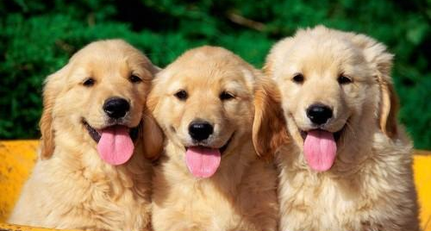
寄養家庭
‧屬於義工性質 ‧通常是小家庭 ‧協助導盲犬機構照顧訓練2個月～1歲大的
導盲幼犬 ‧導盲犬培訓過程中最辛苦也最重要的角色

Slide 16
寄養家庭任務
一、培養幼犬與人類的感情。
二、幼犬的健康維護。
三、幼犬的基礎行為教育。
四、建立幼犬足夠而良好的社會化行為。

Slide 17
寄養家庭條件
條件 | 導盲犬協會 | 惠光導盲犬教育基金會
成員 | 以家庭為單位，至少一對夫妻 | 安排全天候皆有成人照顧幼犬
小孩 | 五歲以下的孩童不超過一名 | 國小以下的小朋友不超過一位
時間 | 至少有一位一日外出不超過四小時，有足夠的時間陪伴 | 全天候皆有成人照顧
地點 | 不拘 | 居住在大台北、桃園縣市或大高雄地區
交通工具 | 不拘 | 家中有汽車
其他 | 贊同本會宗旨者 | 能夠配合惠光指導之方式照顧訓練犬隻
其他 | 沒有飼養寵物犬

Slide 18
寄養家庭培訓方式
A.辦理「職前訓練」
B.訪視與指導寄養家庭
C.辦理「在職訓練」

Slide 19
問題三
寄養家庭主要是負責導盲犬幾歲以前的生活？

Slide 20
導盲犬的訓練

Slide 21
簡易訓練流程圖
•幼犬在寄養家庭接受生活訓練
離開寄養家庭接受導盲犬訓練
與「導盲犬」使用者配對及訓練
與「導盲犬」使用者正式上路

Slide 22
導盲犬的訓練流程
階段 | 寄養家庭 | 專業引導訓練 | 共同訓練
年齡 | 7-8週齡 | 12-14個月齡 | 20-24個月齡
期間 | 12-14個月 | 半年至一年 | 一至兩個月
內容 | 生活習慣基本訓練 社會化訓練 | 引導技巧訓練 學習專業動作指令 | 與視障使用者配對 教導使用導盲犬
目的 | 良好行為 溫馴性格 | 專業導盲犬 | 共同養成能力默契

Slide 23
導盲犬領域兩大專業人才
導盲犬訓練師
導盲犬指導員

Slide 24
導盲犬領域兩大專業人才
導盲犬訓練師
寄養家庭：養成良好行為個性、克服不良習慣。 進階引導：教育輔導，再次評估是否合適擔任。 藉由訓練，使犬隻成為行為合宜、個性穩定、具備引導技能的專業導盲犬。
導盲犬指導員（更進階）
篩選合格的導盲犬申請者。 幫導盲犬申請者和導盲犬「配對」。 導盲犬，申請者，各有差異，需要相當的觀察力以及專業能力協助適合配對。
媒人角色

Slide 25
導盲犬「訓練師v.s指導員」
導盲犬訓練師
未經世事導盲犬
導盲犬指導員
評估
專業導盲犬
配對
追蹤
⬇

Slide 26
獨立特派員133集【有牠的旅程】
3’53”-訓練成功率
成功機率不大於30%。
1’35”-導盲犬指導員
http://www.youtube.com/watch?v=HbFcHGDG9N4

Slide 27
※補充※ 導盲犬訓練師系列專欄
一：訓練兩三年
二：資格門檻，看訓練隻數
三：要出國培訓
四：導盲口令 英文為主
五：配對人狗 需進階培訓
六：要愛狗 更要專業知識
七：指導員 角色像媒人

Slide 28
問題四
導盲犬的訓練可分為哪三個階段？

Slide 29
導盲犬 退休後的生活狀態 與使用者之調適

Slide 30
導盲犬退休
導盲犬大約工作至10至12歲左右則會退休。
退休後的導盲犬不宜再工作，因為視力不佳、身體狀況不好，可能會造成視障者的危險。
導盲犬除了讓視障者出門更安全、更方便，牠亦是視障者最貼心的好朋友，長時間相處下來，培養深厚的感情與默契後，懂得時時關心主人。
Notes:
為狗兒的幸福及盲胞的安全，導盲犬大約工作至10至12歲左右則會退休

Slide 31
退休後何去何從？
獨居
導盲犬
使用者有優先權留下狗
原寄養家庭
收養家庭
其他因素
Notes:
原使用者有優先權可把狗留下（選擇繼續照顧者，就不宜再申請導盲犬）但有些因獨居或其他因素無法照顧時，原寄養家庭或是「收養家庭」的申請者即可接手，在國外許多家庭申請收養，因為導盲犬都有非常好的的教養及衛生習慣喔。

Slide 32
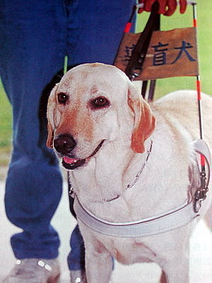
導盲犬退休後的生活現況
台灣的第一隻導盲犬─Aggie雅琪，也是目前台灣第一隻退休狀態的導盲犬
民國83年愛盲日出生，92年從盲人重建院柯明期主任手中卸任
卸下導盲鞍 進入領養家庭
2007/08/15
Notes:
從Aggie出生的那一刻起，遴選、分離、送往日本受訓，到執勤任務、老年再因病退役，十年的奉獻生涯對於一隻狗不算太短，卸下導盲鞍的雅琪，不再需要戰戰兢兢地工作，生活作息也不同以往，退休後的日子會是什麼模樣呢？是否重回了當狗的本性呢？

Slide 33
Aggie退休後的生活現況
身體狀況不佳
調整飲食問題 改善就是毛髮
難忘導盲習性？Ex 聽候指令、忍耐壓抑的行為模式
散步時，順著Aggie自己想走的方向或是多用語調、零食等獎勵方式來開導行為
電視兼差 再創生命第二春
Notes:
身體狀況不佳，體力也不如從前，因此最重要的是要幫牠恢復體力。
領養已經年邁的Aggie，王醫師第一件事，就是調整牠的飲食問題。因為發現狗飼料中有一種油氧化的味道，王醫師改以調配麥芽粉、啤酒酵母、葡萄糖胺（可供應關節及關節軟骨養分、促進磨損退化的軟骨再生及關節滑液的潤滑功能。）等綜合的營養食品。
改善：毛色變深了、掉毛減少了，皮膚狀況也不再有斑癬，體力也隨之增強
問及是否感覺現在的Aggie還保有一些特殊的習性，像是走路時會習慣停下來聽候指令嗎？王醫師表示當初領養的想法就是努力要讓Aggie退休後回復「狗的本性」，所以並沒有刻意學一些Aggie習慣聽從的命令，散步有時就順著Aggie自己想走的方向。
倒是牽著Aggie散步時，Aggie還是習慣走在同行人的左側。另外如果硬要歸類是導盲犬習性，那應該就是還保有高度的服從性跟規矩吧。加上Aggie的聰慧個性，學什麼都是一教就會，像是外出回家第一件事就是先到浴室擦腳，而握手也是Aggie剛學會的特技。
現在Aggie退休後，夫妻倆就希望培養牠自主的想法，可以放膽地去表現。而之前他們也曾帶著Aggie去拜訪狗醫生協會，訓犬師點出Aggie卸下導盲鞍後，反倒缺乏自信的心理問題，也教導了王醫師夫婦多用語調、零食等獎勵方式來開導行為。
而經過這些日子的時間相處，Aggie的身體狀況愈來愈好，精神體力當然也較充足，從剛開始的嗜睡、趴臥著，到坐著、跑跑跳跳、主動跟人撒嬌、玩遊戲、不怕和狗做朋友……感覺上，Aggie愈來愈懂得享受生活似地，也相當有個性主見。卸下導盲鞍的Aggie，安養晚年優閒生活之外，現在還多了一分「兼差」工作。王醫師形容這像是雅琪事業的「第二春」。

Slide 34
其他國家導盲犬退休生活
日本及歐美國家，退休的導盲犬也因為個案不同，而有不同型態的退休生活。
電影《再見了，可魯》 導盲犬可魯，因為半退休時正值壯年，健康狀況也相當良好，所以擔任起「示範犬」的角色。
Notes:
電影《再見了，可魯》裡的導盲犬可魯，因為半退休時正值壯年，健康狀況也相當良好，所以擔任起「示範犬」的角色，穿梭在各個學校裡，讓學生們對導盲體系能多一些了解。

Slide 35
問題五
導盲犬退休後的三種選擇？
(依順位排序)

Slide 36
導盲犬申請的 條件與程序

Slide 37
申請導盲犬 需要符合甚麼條件呢?
年滿18歲以上
領有身心障礙手冊之法定視障人士
身體健康狀況良好，並經公立醫院檢查證明，無影響行走能力之重大疾病
心理健康狀況穩定，人格健全者
具基本定向行動能力
具基本經濟能力，可自行負擔導盲犬所需費用（食物、醫療..等）

Slide 38
符合資格者才能申請喔!
資格符合申請
訪談與評估
共同訓練
進行配對

Slide 39
問題六
請說出三項申請導盲犬的條件

Slide 40
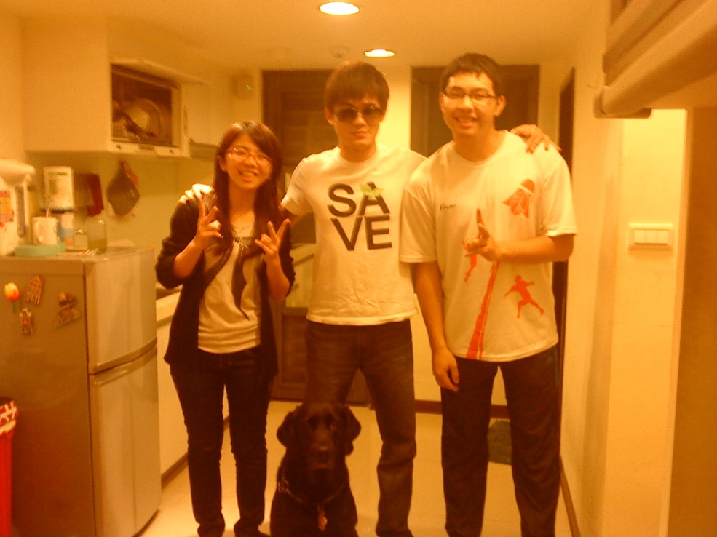
導盲犬訪談
時間：2011/12/23
地點：文昇家
訪談人：維竺、小智

Slide 41
美國受訓回憶難忘
與狗相識前
拿手杖熟習學校環境
扶導盲鞍，並對指導員下達命令
與狗相識後
一邊牽著繩子，一邊扶著牆壁扶手
導盲犬戴上導盲鞍，指導員拿著繩子

Slide 42
美國受訓回憶難忘
進階練習
練習走Block
學習過馬路
最後會玩一個遊戲，班上有20人，每一個人會被載到不同的地方去，會一直轉，讓你不知道方向，所以就要自己想辦法

Slide 43
導盲犬幫助自己最多的地方
行動上的幫助
維護自尊

Slide 44
導盲犬退休時
第一順位：主人會收養
第二順位：小時候的寄養家庭收養
第三順位；社會大眾申請收養
文昇的選擇
Notes:
導盲犬除了讓視障者出門更安全和方便之外，主人和犬之間也成了最貼心的好朋友，長時間相處下來，培養深厚的感情與默契後，懂得時時關心主人。
基於狗兒的幸福及盲胞的安全，始終會面臨離別的時候，這時雙方就必須保持關心、陪伴、平常心的角度
導盲犬在退休前通常經歷了長時間的執勤與多次的離別，短短幾年的退休生活中，所有人最大的目標都是如何讓牠們健康愉快地安享晚年吧!

Slide 45
導盲犬 相關法規與新聞議題

Slide 46
導盲犬相關法規
「法定身心障礙等級」
「身心障礙者權益保障法」
「合格導盲犬導盲幼犬資格認定及使用管理辦法及修正條文」

Slide 47
導盲犬相關法規-- 1.法定身心障礙等級
名稱：視覺障礙
定義：由於先天或後天原因，導致視覺器官之構造或機能發生部分或全部之障礙，經治療仍對外界事物無法作視覺之辨識而言。

Slide 48
導盲犬相關法規-- 2.身心障礙者權益保障法
自由出入
不得干擾
資格管理機關

Slide 49
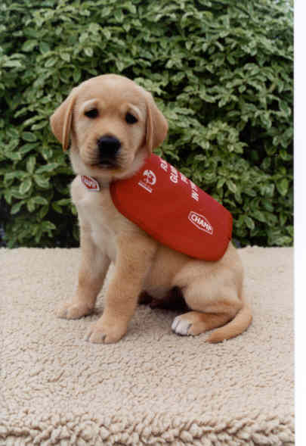
導盲犬相關法規-- 3.合格導盲犬導盲幼犬資格認定 及使用管理辦法及修正條文
資格認定
訓練單位認可
視覺障礙者相關使用辦法

Slide 50
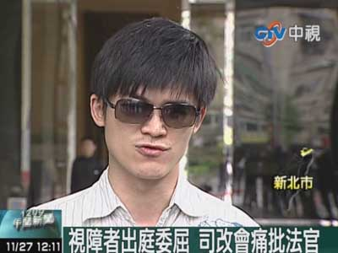
新聞議題
案例1、歧視?法官拒導盲犬入法庭
案例2、導盲犬登機遭拒 英盲女表「憤怒」

Slide 51
案例1 歧視?法官拒導盲犬入法庭
2011年11月28日
邱先生才因為住處管委會公告，他帶導盲犬出入，違反公共衛生與公共安寧，因此提出妨害名譽告訴，為了盲胞權益向法院討公道，法官卻給他碰釘子。板院發言人表示，這是開庭前，法官跟律師之間的溝通，事後被誤解，但也證實法官曾說導盲犬妨礙秩序，就要轟出去，消息傳開後，連不認識的路人看到邱先生，都為他打抱不平。
抱持這種態度的法官，邱先生不敢領教，擔心敗訴必須負擔訴訟費用，只能選擇跟管委會和解，有苦也得吞下去。

Slide 52
案例2 導盲犬登機遭拒 英盲女表「憤怒」
2011年12月13日
英國一名盲眼女子日前欲從倫敦搭乘飛機前往貝爾法斯特，沒想到航空公司不願讓她的導盲犬上機，最終造成她錯過班機。對此，她表示「沮喪、憤怒與失望。」 航空公司發言人則說，他們歡迎乘客帶著導盲犬上機，可是民航法規定主人需要出示文件，證明導盲犬的身分。「導盲犬協會」發出聲明表示，雖然瓊斯的遭遇使人同情，但航空公司的確規定旅客出示文件。協會提醒，盲人朋友應該隨身攜帶導盲犬的身分證明。

Slide 53
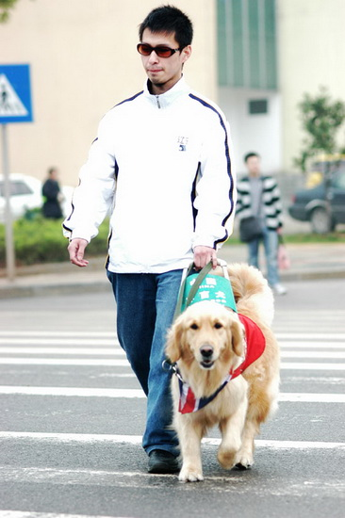
相關探討
議題：巷子義大利麵鋪拒絕導盲幼犬進入
探討面向：
支持視障者？
支持店家？

Slide 54
支持視障者 | 支持店家
同理心： 導盲犬就如同視障者的”眼睛” 弱勢族群是需要大家多關懷幫助 法令： 可自由進出任何公共場合 不得以附加條件或支付較多的錢來限制 | 同理心： 尊重用餐客人 導盲犬相關宣導不足，瞭解不全面 視障者態度： 法令是一切？ 沒有妥協的空間？

Slide 55
小組命題 ..第一題
※若有餐廳拒絕導盲犬進入，可以用何種法令加
以勸導店家？
(A)消費者防治法
(B)殘害人群治罪條例
(C)身心障礙者權益保障法
(D)消費爭議調解辦法
ANS：(C)

Slide 56
小組命題 ..第二題
※申請導盲犬的資格何者為非？
(A)沒有年齡限制
(B)須為法定視障人士
(C)可自行負擔導盲犬所需費用
(D)無影像行走能力之重大疾病
ANS：(A)

Slide 57
小組命題 ..第三題
※關於導盲犬寄養家庭的觀念下列何者錯誤？ (A)寄養家庭的任務是為了讓幼犬完成社會化的 過程 (B)素珍生了龍鳳胎想申請寄養家庭，讓狗陪著 小孩一起玩耍是可以被允許的 (C)寄養家庭中最好能夠有一位成人可以負責全 天候照顧幼犬的責任 (D)寄養家庭是導盲犬培訓過程中最困難辛苦的 時期
ANS：(B)

Slide 58
小組命題 ..第四題
※關於辨識導盲犬的方法，下列何者為非？ (A)品種為拉不拉多 (B)配戴導盲鞍 (C)身著紅色背心 (D)具有證件，如導盲犬工作證
ANS：(A)

Slide 59
小組命題 ..第五題
※當您遇見導盲犬引導視障者時，必須確實遵守
「三不一問」守則，下列選項何者錯誤？
(A)不餵食
(B)不干擾
(C)不亂摸
(D)主動詢問
ANS：(C)

Slide 60
工作分配
1.寄養家庭(包含過程環境)-----陳震宇
2.訓練師(包含環境過程)------邱俐瑜
3.導盲犬退休後生活狀況以及使用者之心態調適---徐羽薇
4.導盲犬種類以及申請過程何注意事項-------邱妙楓
5.法律條款以及新聞議題及相關影片-------嚴蕙嘉
6.訪談文昇及相關整理-----江姵萱 陳維竺
7.導盲犬以及手杖之優劣分析------洪琪鈺
8.統整資料(PPT及大綱)---------王俊智

Slide 61
參考資源
台灣導盲犬協會( http://www.guidedog.org.tw/)
走出黑暗-淺談定向行動
啟明苑通訊，54期，95.6
高雄市導盲犬專區(http://socbu1.kcg.gov.tw/dog/profile01.htm)
臺灣導盲犬使用者之經驗與問題研究(林萃蘋，2006)
財團法人惠光導盲犬教育基金會http://www.guidedog.tw/ContentView.php?id=7142a424383841ec8cf7f526fa7b8a68
http://tw.myblog.yahoo.com/jw!SnmlnJaBBRlHU1AMn3r6Kh53Jqpu/article?mid=50
http://tw.myblog.yahoo.com/jw!pMxJYonFQ0AzYvOtm1kfwQ--/article?mid=51

